Slide 1
BEPCII低温系统本轮运行总结及下阶段运行的难点
低温组 2013年8月
BEPC十八届运行年会

Slide 2
主要内容
一、2012年夏季检修情况
二、本轮低温系统运行情况总结
三、下阶段运行难点

Slide 3
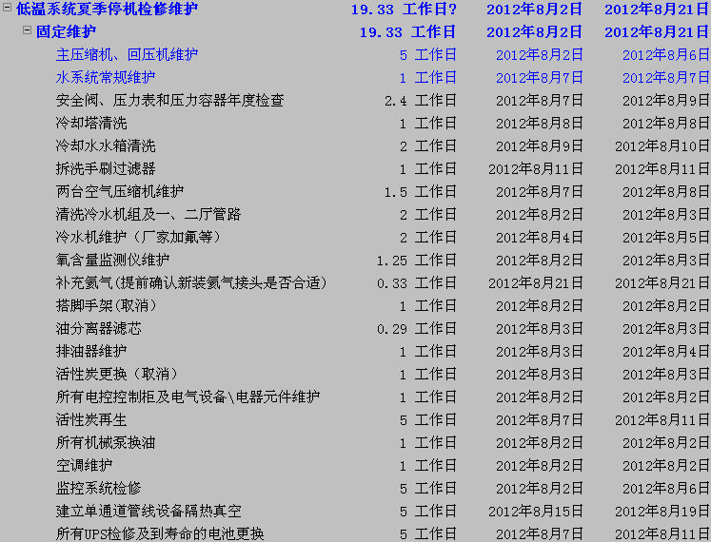
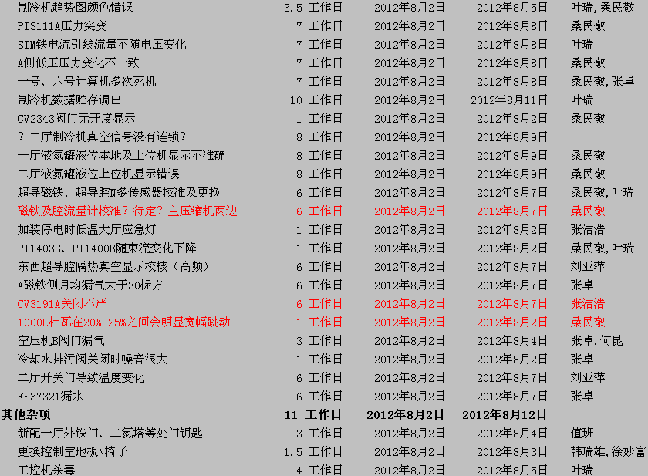
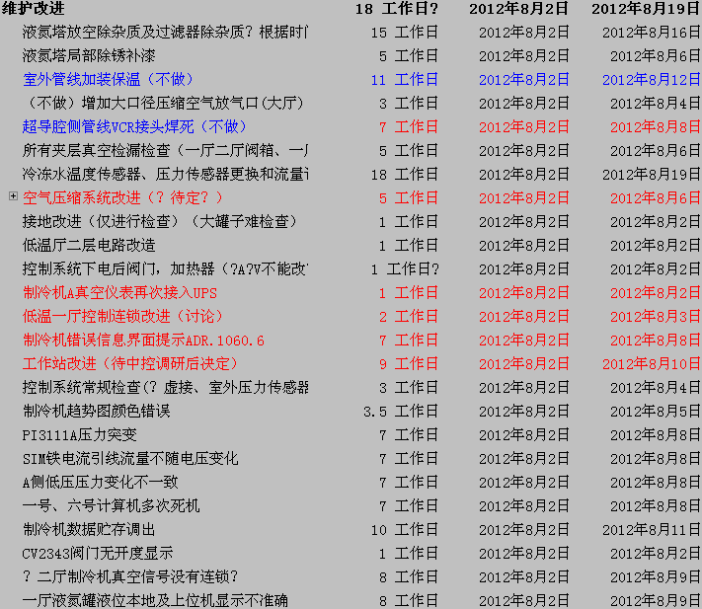
一、2012年夏季检修情况
共完成检修项目92项目
其中:
设备维护23小项
设备检修33小项
设备改进36小项
基本按计划实施夏季检修计划

Slide 4
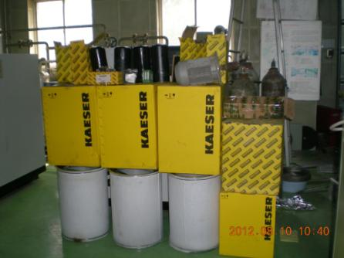
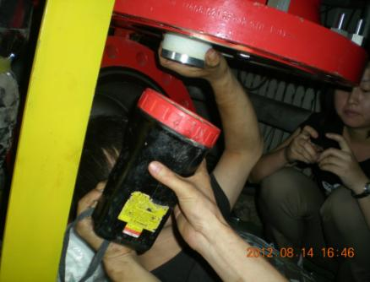
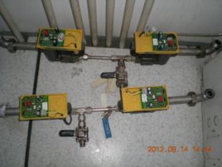
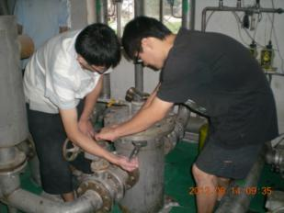
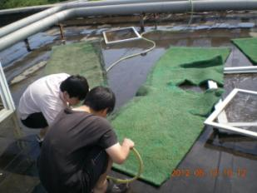
一、2012年夏季检修情况

Slide 5
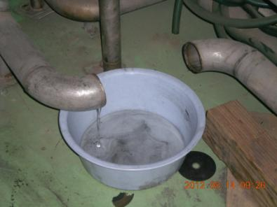
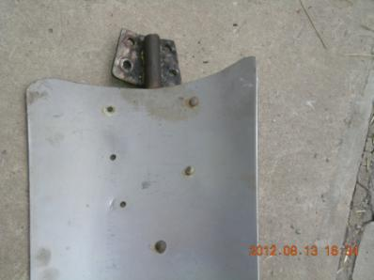
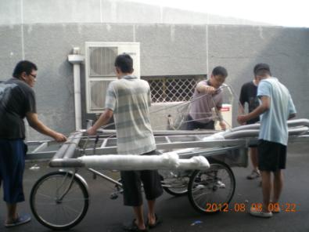
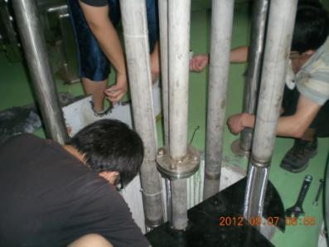
一、2012年夏季检修情况

Slide 6
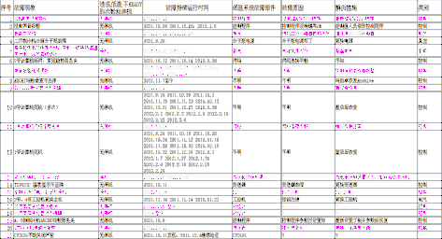
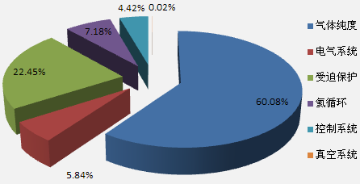
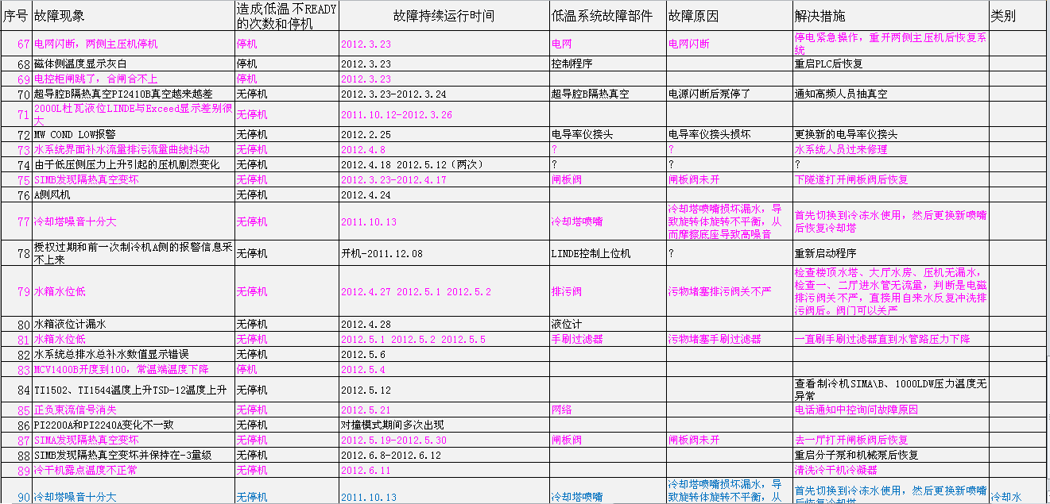
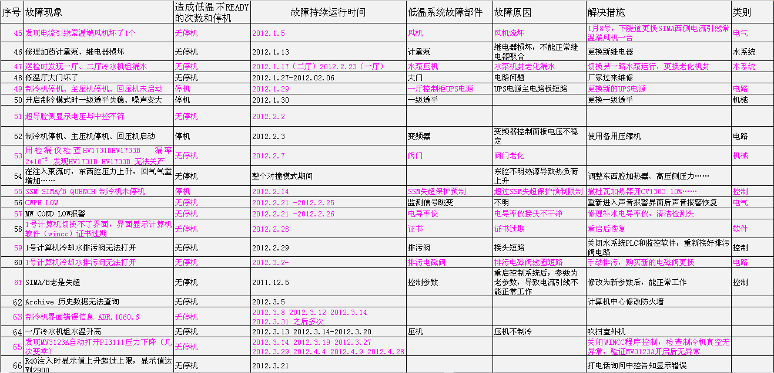
一、2012年夏季检修情况
气体纯度是上轮运行中影响最大的故障

Slide 7
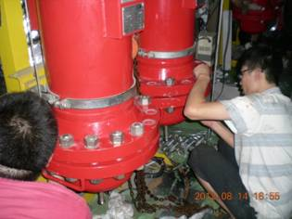
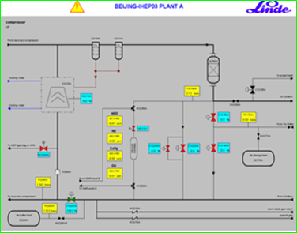
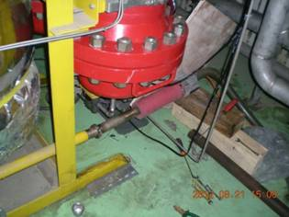
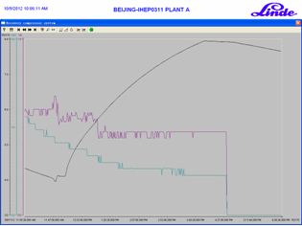
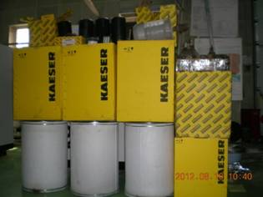
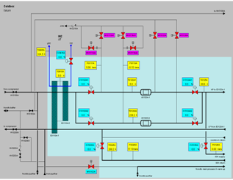
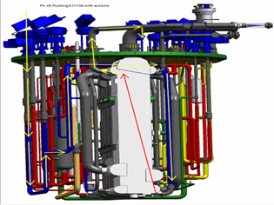
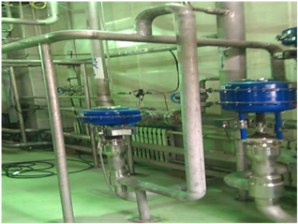
一、2012年夏季检修情况
做好活性炭再生
更换油分离器滤芯
氦压机保养
确保氦气纯度
一级换热器处理
每月进行一次纯化器切换
改造不合理的高压管路

Slide 8
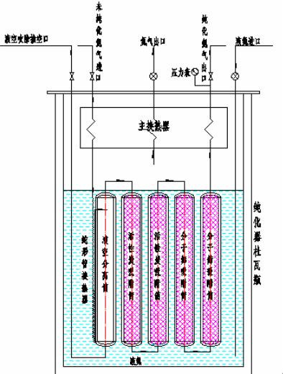
一、2012年夏季检修情况
新研制一台氦气纯化器
纯化器的工艺流程
低温纯化器的设计指标
最高工作压力 | 15bar
最大处理流量 | 100NM³/H
静态漏热 | ≤90W
吸附总量（以N₂计算） | 0.6NM³
出气杂质含量 | ≤5PPM
完成吸附总量、吸附精度设计计算
完成再生方式及能力设计计算
完成低温换热器设计计算
完成绝热设计计算

Slide 9
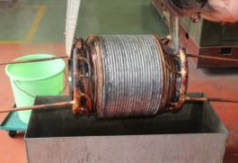
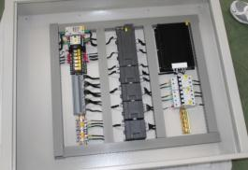
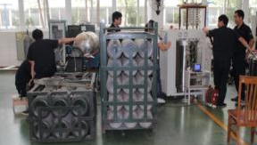
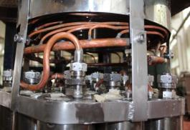
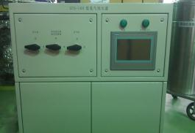
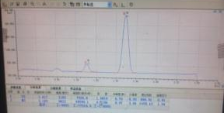
一、2012年夏季检修情况
新研制一台氦气纯化器
新研制的纯化器已在本轮气体净化时使用，纯化效果基本满意

Slide 10
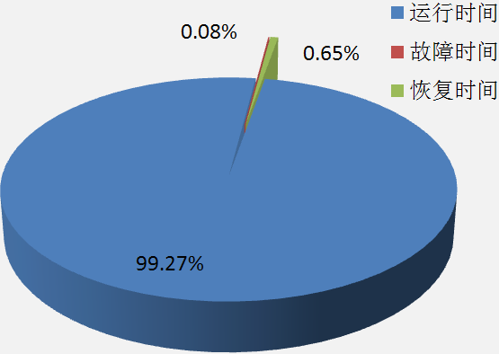
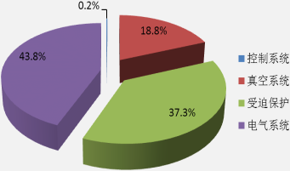
二、本轮低温系统运行情况总结
BEPCⅡ超导磁体低温运行状态统计
总开机时间 ：321天（2012年9月3日–2013年7月21日）
运行时间 ：311天
故障时间 ：5.9小时
系统恢复时间：48.95小时
运行效率 ：99.27%

Slide 11
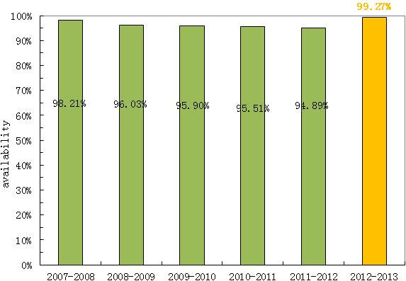
二、本轮低温系统运行情况总结
BEPCⅡ超导磁体低温运行状态统计
超导磁体侧低温系统年度运行效率

Slide 12
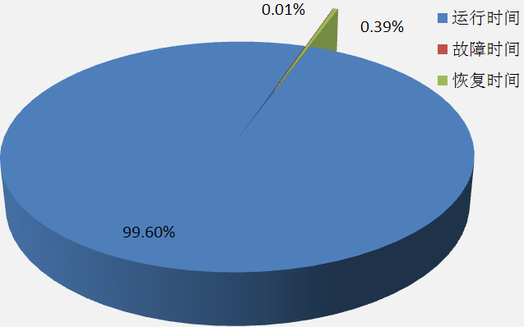
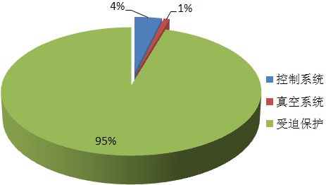
二、本轮低温系统运行情况总结
BEPCⅡ超导腔低温运行状态统计
总开机时间 ：311天（2012年9月3日–2012年7月21日）
运行时间 ：311天
故障时间 ：0.5小时
系统恢复时间：29.8小时
运行效率 ：99.60%

Slide 13
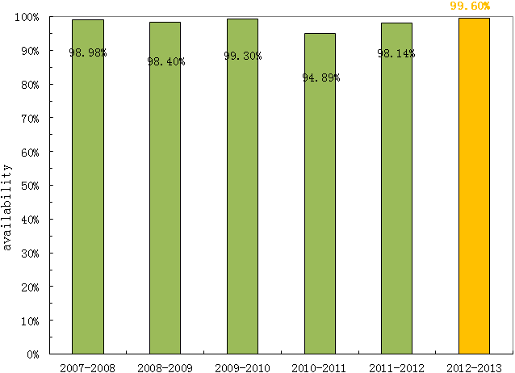
二、本轮低温系统运行情况总结
BEPCⅡ超导腔低温运行状态统计
超导腔侧低温系统年度运行效率

Slide 14
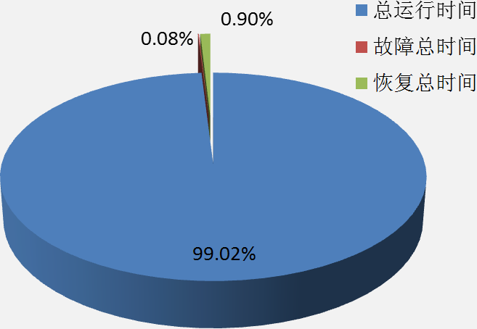
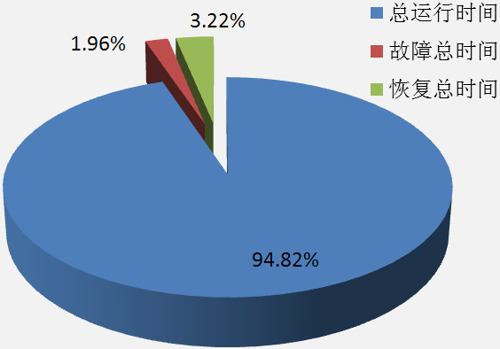
二、本轮低温系统运行情况总结
BEPCⅡ低温运行总运行效率
2012-2013低温系统运行总效率99.02%
2011-2012低温系统运行总效率94.82%

Slide 15
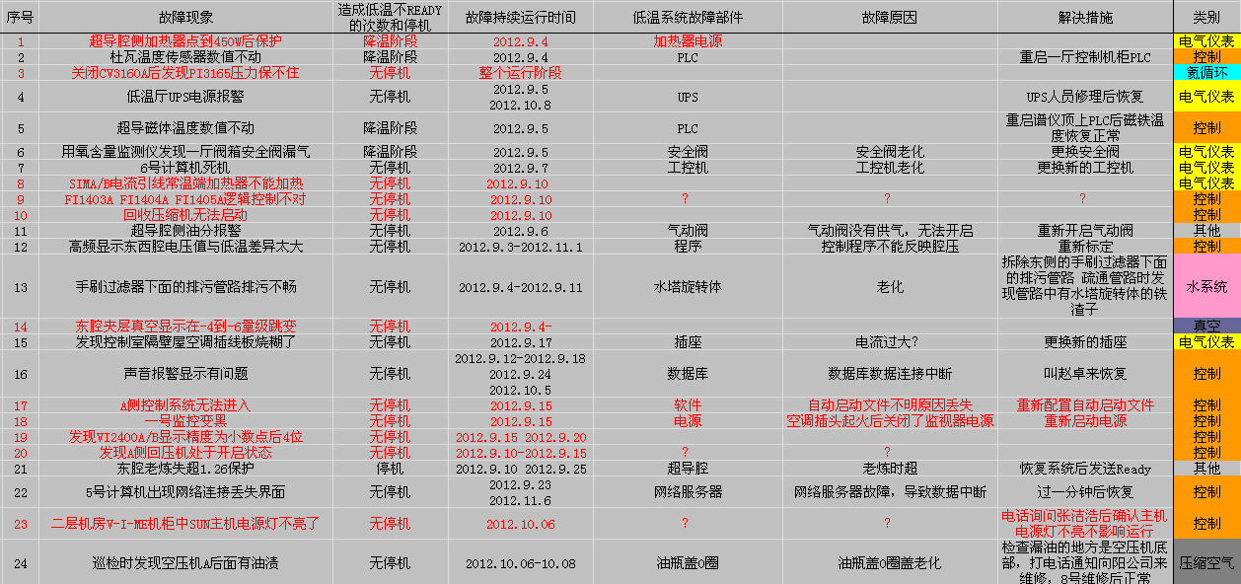
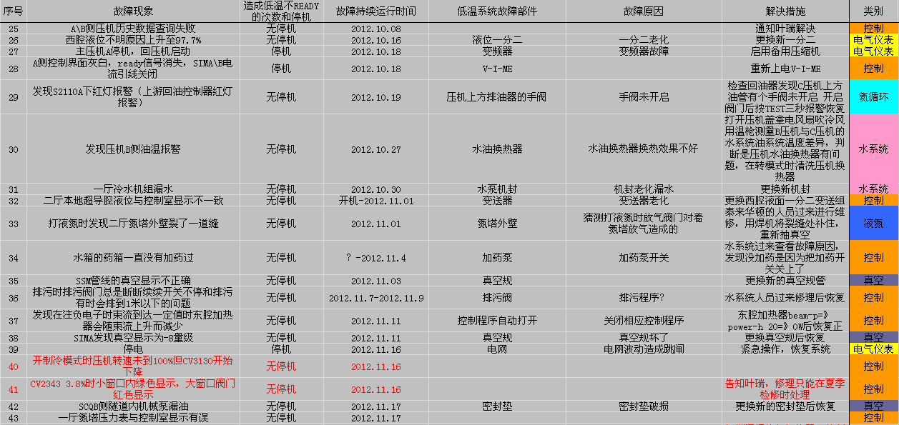
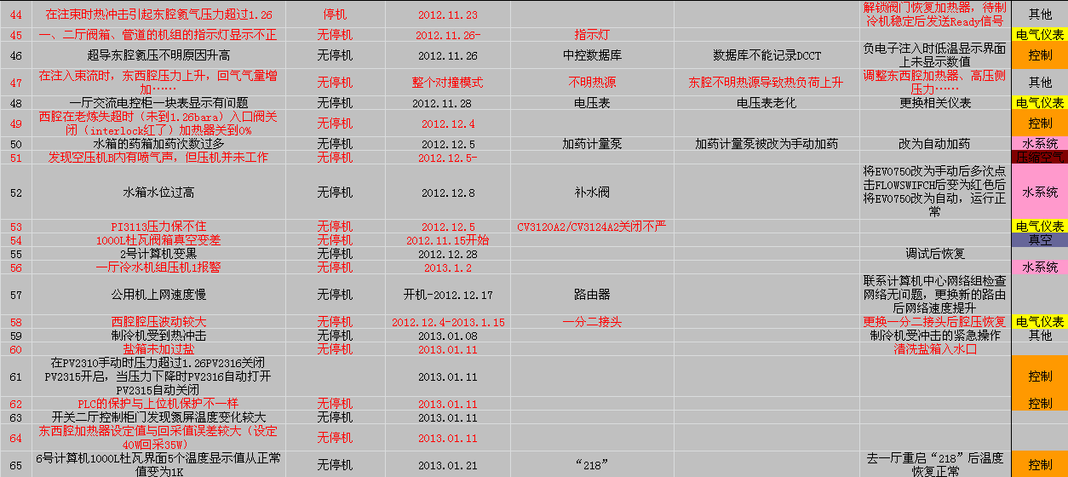
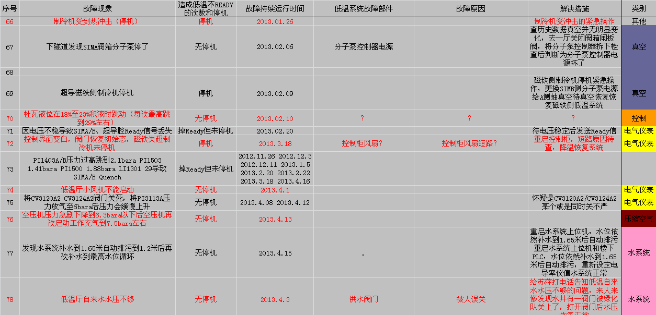
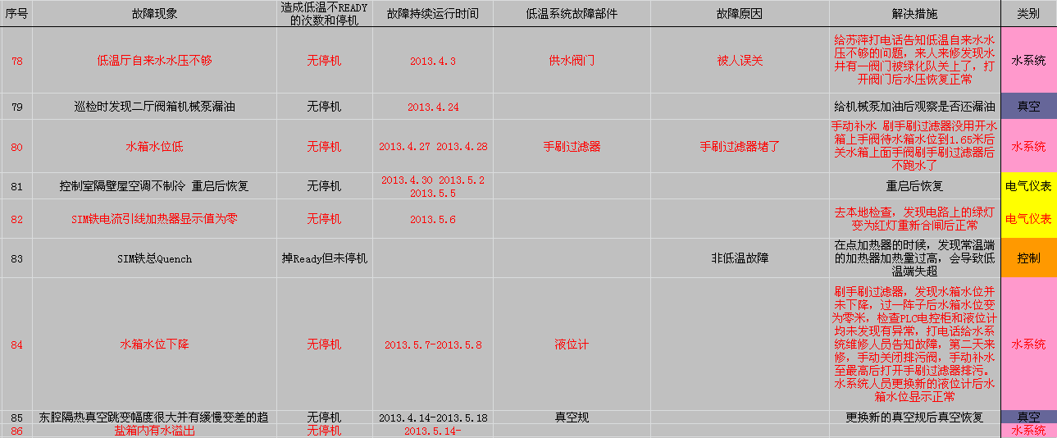
二、本轮低温系统运行情况总结
低温系统2012-2013运行年度故障统计
故障共118种，其中造成5种造成了低温系统的停机
Notes:
15

Slide 16
二、本轮低温系统运行情况总结
BEPCⅡ低温运行状态
低温系统停机故障统计

Slide 17
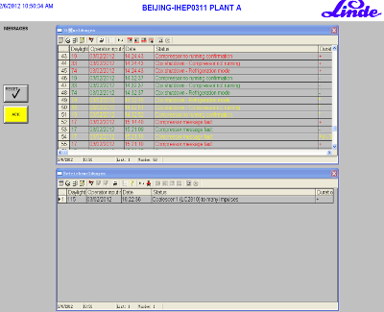
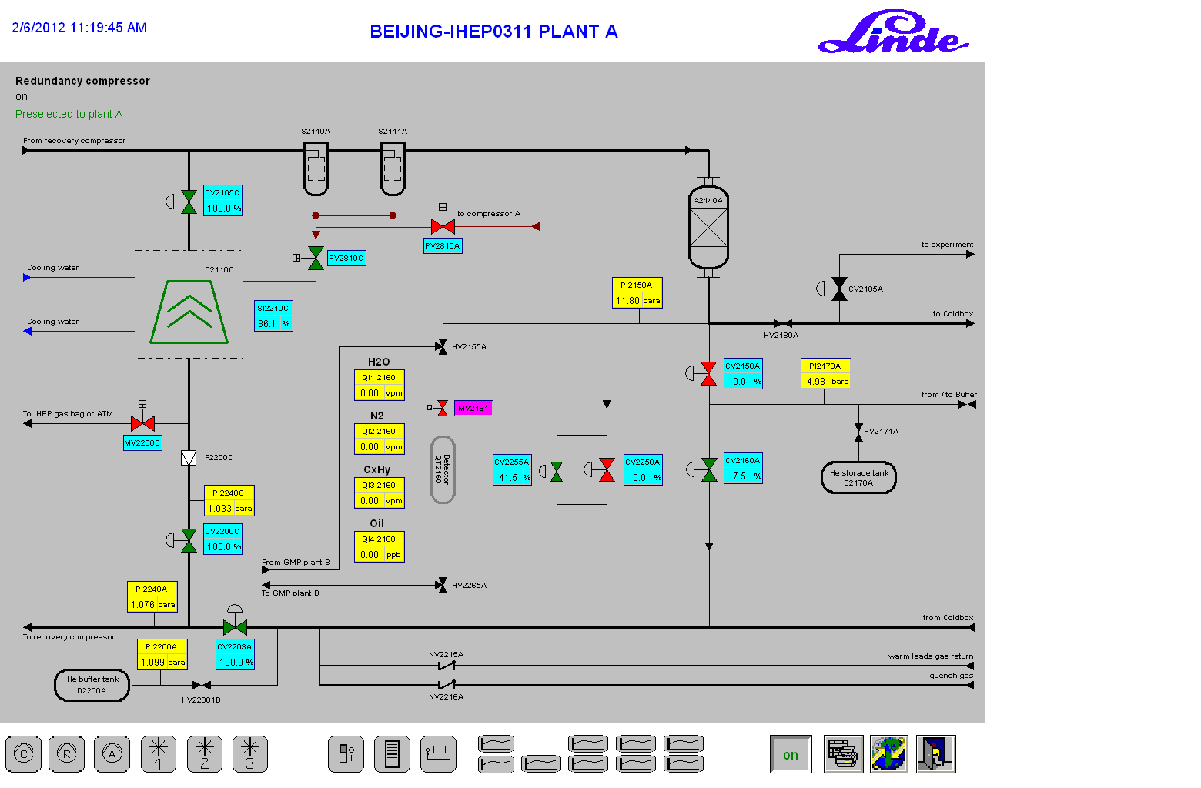
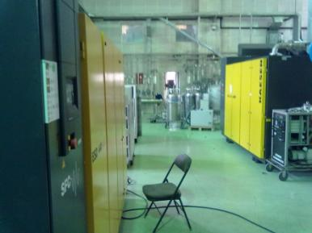
二、本轮低温系统运行情况总结
主压缩机A变频器故障
提示备机运行
压机故障信息提示
备压机C
压机A
备C启动界面

Slide 18
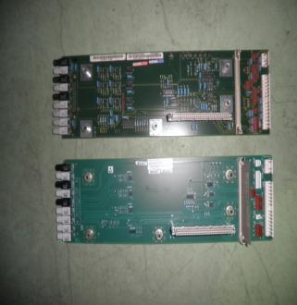
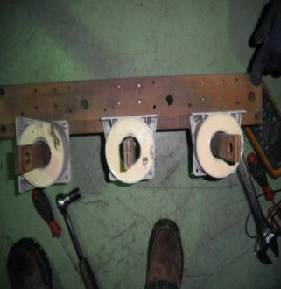
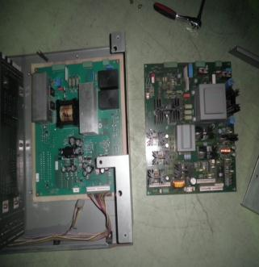
二、本轮低温系统运行情况总结
主压缩机A变频器故障
F149故障
该故障位输出为1时，变频器停车，变频器报F149，压机sigma控制面板上报变频器故障FC。
检查设备过程中，对其他的相关电气设备进行了更换
更换烧灼的电流互感器
旧IVI板
新IVI板
旧电源板
新电源板
更换新的电路设备

Slide 19
二、本轮低温系统运行情况总结
阀箱真空跳变
2月10日凌晨0点8分因隔热真空跳变导致制冷机停机。
0点15分，开启复温模式
1点15分，开启制冷模式
3点45分，开始磁铁降温
6点50分，切到主路循环
10点低温系统恢复，发送三块磁铁低温READY信号。
13点50分，谱仪SSM磁铁加到满电流3370A。
隔热真空跳变后，压力等参数变化，制冷机停机。
隔热真空变化

Slide 20
二、本轮低温系统运行情况总结
阀箱真空跳变
1000L杜瓦阀箱的真空还在-3量级
在夏季检修期间进行内外检漏和波纹管检查彻底处理

Slide 21
二、本轮低温系统运行情况总结
电控柜风机短路
发现是风机短路，造成漏电保护空开跳闸
切断风机电路运行，外接风扇给机柜降温
夏季检修期间，更换使用5年以上的所有机柜风机

Slide 22
二、本轮低温系统运行情况总结
气体纯度
1、由于高度重视气体纯度的问题，在本轮运行中没有引起低温系统的停机。
2、在运行后期，超导腔侧低温系统还是出现了因纯度问题导致的一级换热器温度升高，制冷能力下降等故障现象。
3、确保氦气气体的高纯度是低温系统长期稳定运行的关键。在以后的长期运行中，也必须高度重视气体纯度。
2011-2012年度故障停机时间分布图

Slide 23
二、本轮低温系统运行情况总结
其他
修理SIMB隔热真空机械泵的油封
控制室空调插座烧毁
油渍
10月27日，发现主压缩机B油温到达108摄氏度。
日常的巡检工作非常重要，提前发现并解决小故障，就能避免停机大故障的发生

Slide 24
三、下阶段运行难点
1、东超导腔最高运行工作压力后，整个超导腔低温系统稳定运行的问题。
为缓解高流强条件下，东腔不明热源对东腔氦压的影响，经高频组同意，将东超导腔氦压保护值从1.26bara提高到1.28bara

Slide 25
三、下阶段运行难点
保护压力限值提高后，缓解了氦压对高流强的限制，但东腔的热源并没有消失，更高流强意味着更高的热源，和对低温系统更强的热冲击。
Ptotal = Pstatic + Prf + Pheater + P？
Pstatic —— 超导腔静态漏热，固定值。
Pheater —— 超导腔加热器功率，固定数值。
Prf =
Vc × Vc
固定值。
95.5 × Q0

Slide 26
三、下阶段运行难点
东腔压力升高后，将推高上游杜瓦的压力，而东西腔共用一个2000L杜瓦，杜瓦压力的升高，将导致西腔的工作压力升高，西腔压力升高后，若压力超过1.26bara，将导致西腔保护，同样将引起束流无法正常运行。
在研究东腔热源原因的同时，还将继续研究如何缓解热源对低温系统的影响（水射器等）。

Slide 27
三、下阶段运行难点
2、气体纯度问题。
由于冷肼作用，在长期运行中，氦气中的气体杂质会不断积累在制冷机一级换热器中。杂质积累到一定阶段，会导致一级换热器换热效率降低，氦气温度升高，制冷机制冷能力下降

Slide 28
三、下阶段运行难点
由于BEPCII连续10个月运行的特性，必须在降温前就将气体纯化到最高值。
每年夏季检修期期间，将一丝不苟的完成气体纯化、一级换热器吹扫、按年限更换活性炭、更换油分离器滤芯、真空气体置换等与纯度密切相关的维护工作。

Slide 29
总 结
1、储存环停机后，低温系统需要延后进行4天的复温操作;储存环开机前，低温系统需提前10天进行气体纯化和设备降温操作，每年低温系统的检修时间都十分紧张。
2、解决了气体纯度引起的停机故障后，本年度低温系统运行效率较往年有明显提高。
3、下一步低温运行的难点还在于气体的纯度和东腔不明热源。
谢谢！

